Slide 1
Android移动互联网应用开发
傅晓，河海大学计算机与信息学院
2018年10月

Slide 2
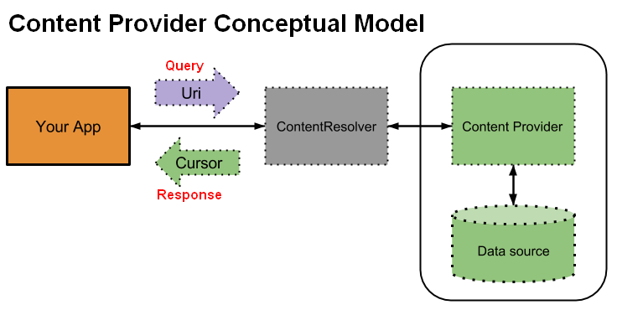
Content provider
ContentProvider即内容提供者，是Android四大组件之一。
ContentProvider为存储和获取数据提供统一的接口，可以在不同的应用程序之间共享数据。
Android内置的许多数据都是使用ContentProvider形式，供开发者调用的 (如视频，音频，图片，通讯录等)。

Slide 3
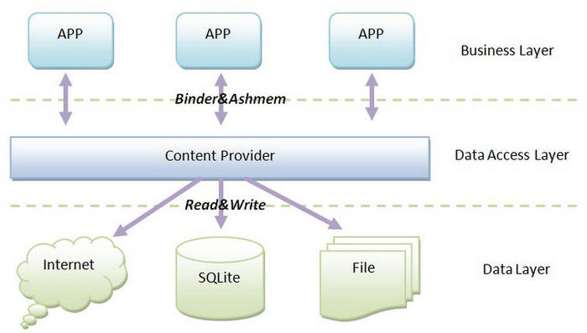
Content provider
ContentProvider提供了对底层数据存储方式的抽象。
Android框架中的一些类需要ContentProvider类型数据。
ContentProvider为应用间的数据交互提供了一个安全的环境。

Slide 4
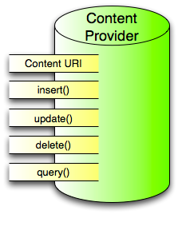
Content provider
ContentProvider提供以下方法：
query：查询 ；
insert：插入 ；
update：更新 ；
delete：删除 ；
getType：得到数据类型 ；
onCreate：创建数据时调用的回调函数。

Slide 5
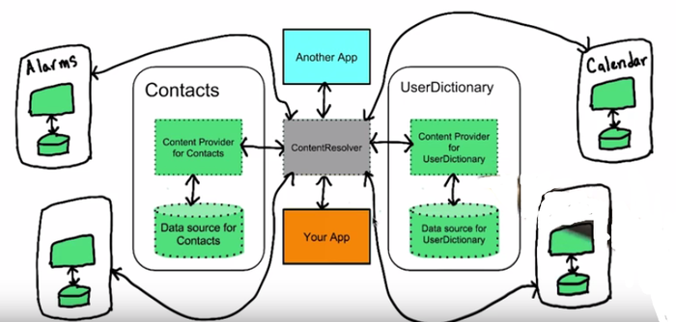
Content provider
ContentResolver即内容解析器，程序通过ContentResolver可以访问ContentProvider提供的数据。
使用ContentResolver对ContentProvider进行增、删、改、查的操作，应用程序开发者不需要知道ContentProvider的内部实现，ContentResolver可统一管理与不同ContentProvider间的操作。

Slide 6
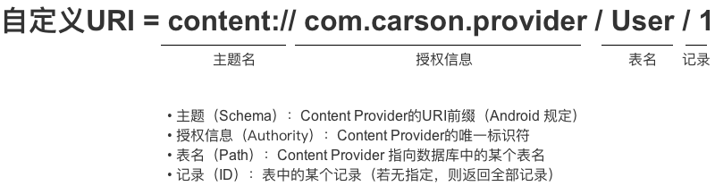
Content provider
每个ContentProvider都有一个公共的URI，这个URI用于表示这个ContentProvider所提供的数据。
Android所提供的ContentProvider都存放在android.provider包当中。
ContentResolver通过URI来区别不同的ContentProvider。

Slide 7
Content provider
URI（Universal Resource Identifier, 统一资源定位符）代表要操作的数据，Android上可用的每种资源 ，图像、视频片段等都可以用URI来表示：
所有联系人的URI ： content://contacts/people
某个联系人的URI : content://contacts/people/5
所有图片URI : content://media/external
某个图片的URI ：content://media/external/images/media/4

Slide 8
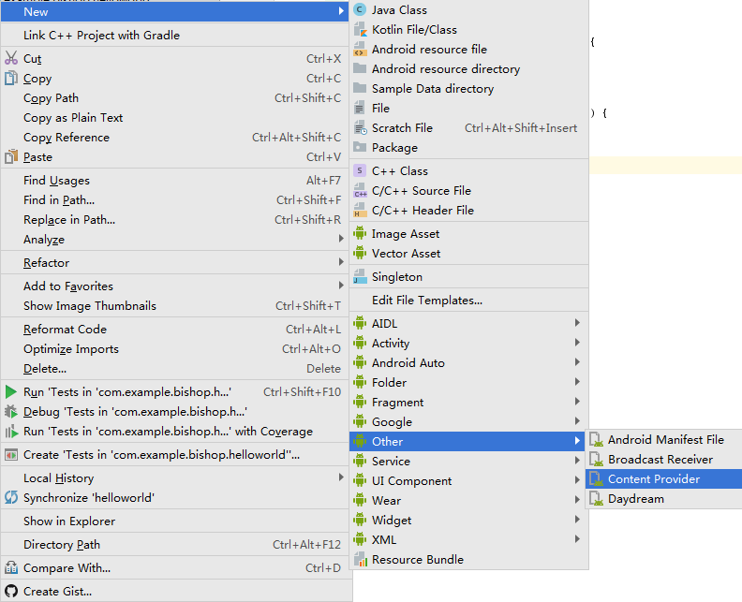
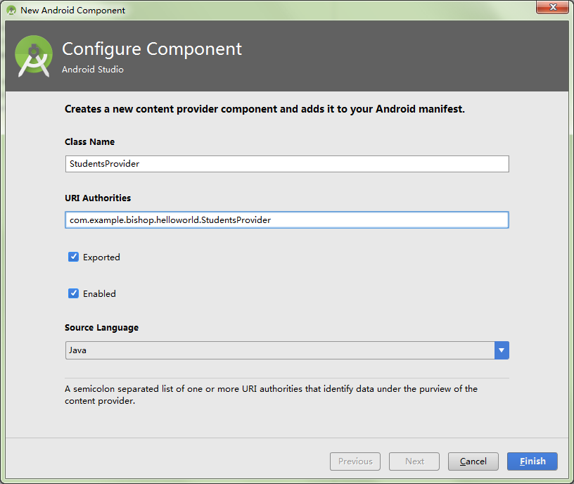
Content provider

Slide 9

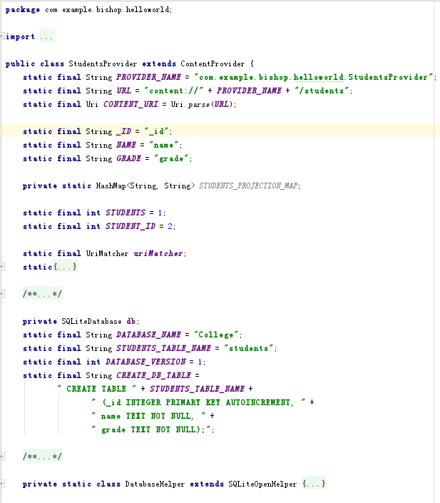

Content provider

Slide 10

Content provider

Slide 11
Content provider
授权 (android:authorities)：用于在系统内标识整个提供程序的符号名称。
提供程序类名 ( android:name )：实现 ContentProvider 的类。
启动和控制属性：这些属性决定 Android 系统如何以及何时启动提供程序、提供程序的进程特性以及其他运行时设置：
android:enabled：允许系统启动提供程序的标志。
android:exported：允许其他应用使用此提供程序的标志。
android:initOrder：此提供程序相对于同一进程中其他提供程序的启动顺序。
android:multiProcess：允许系统在与调用客户端相同的进程中启动提供程序的标志。
android:process：应在其中运行提供程序的进程的名称。
android:syncable：指示提供程序的数据将与服务器上的数据同步的标志。

Slide 12

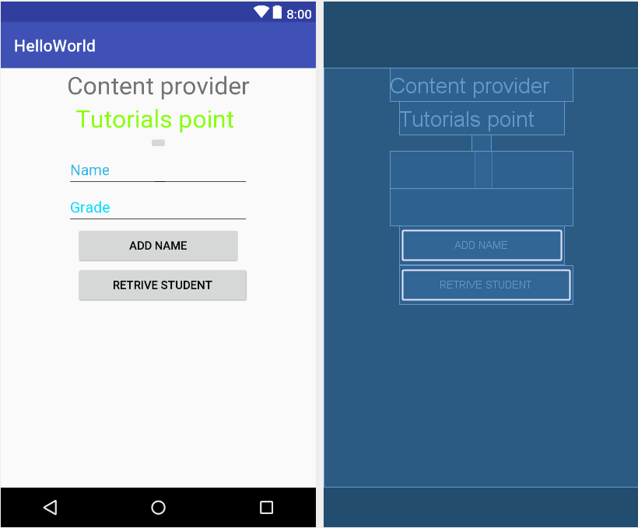
Content provider

Slide 13
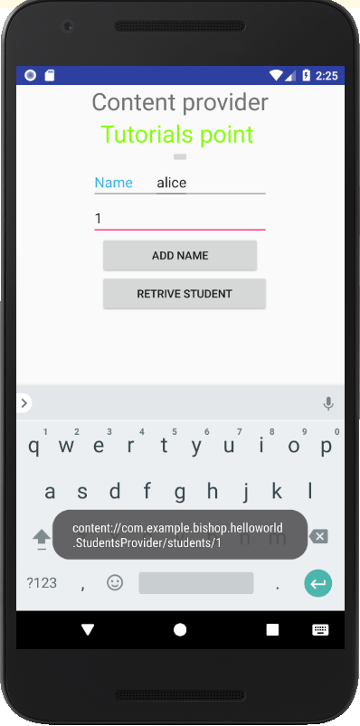
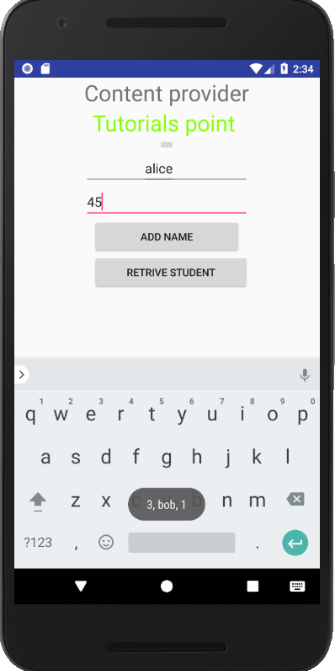
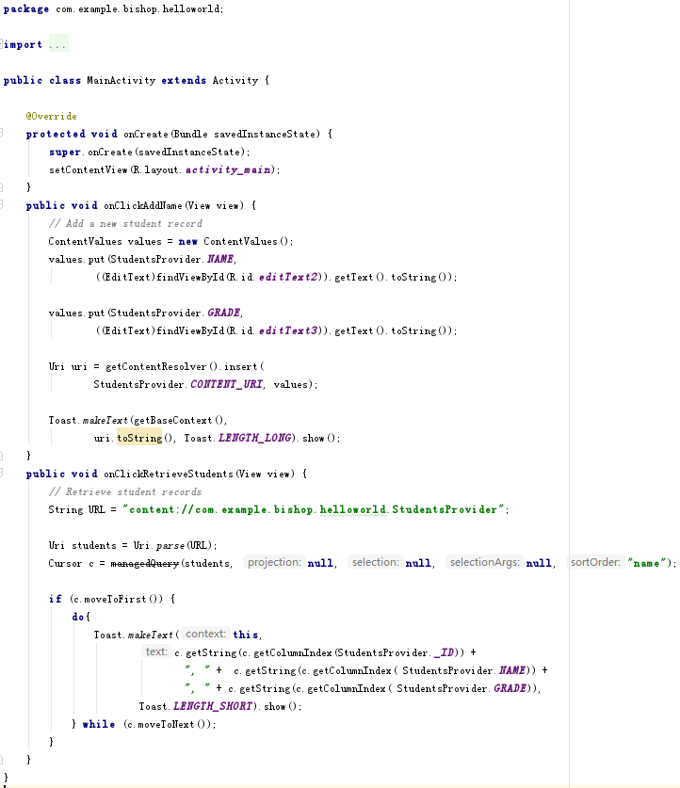
Content provider

Slide 14

Content provider
使用ContentResolver访问ContentProvider：
在AndroidManifest.xml中静态申请访问权限：

Slide 15
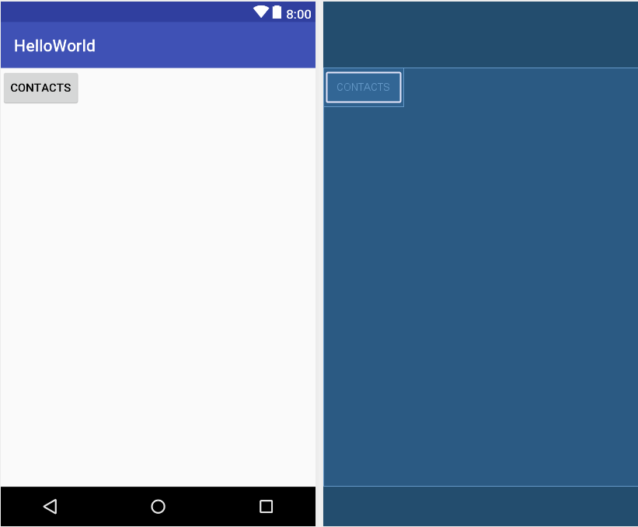
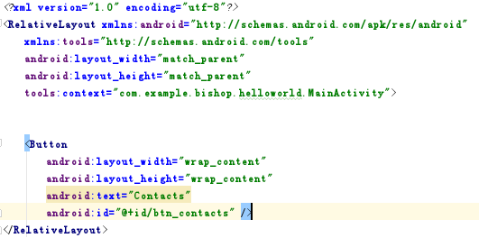
Content provider

Slide 16
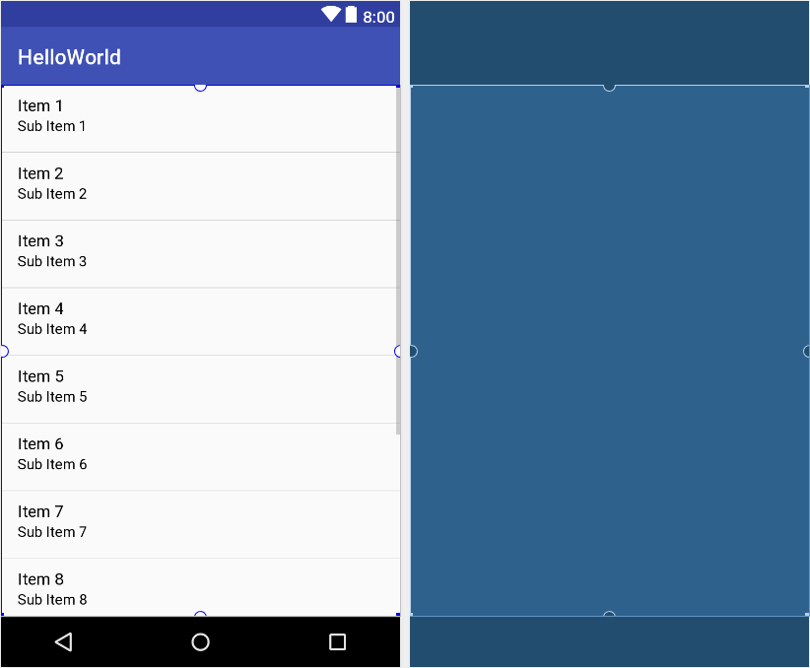
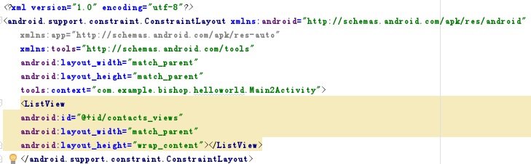
Content provider

Slide 17

Content provider
在Main2Activity.java中动态申请访问权限：

Slide 18
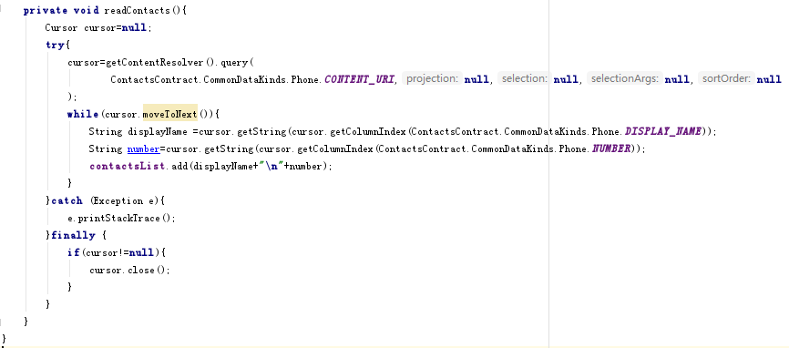
Content provider
使用getContentResolver()方法读取联系人信息：

Slide 19

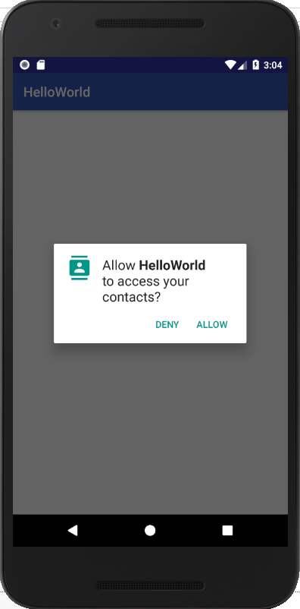
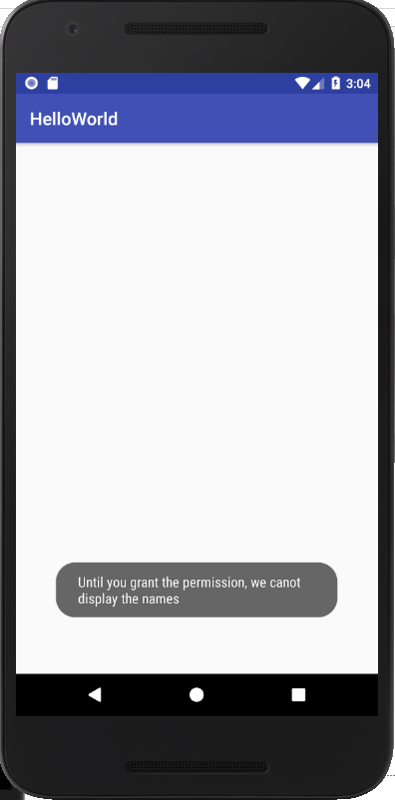

Content provider

Slide 20
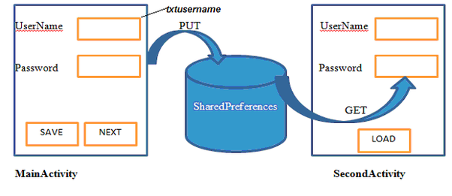
Shared preferences
SharedPreferences 对象指向包含键值对的文件并提供读写这些文件的简单方法。 每个 SharedPreferences 文件由框架进行管理并且可以专用或共享。
SharedPreferences是一个轻量级的存储类，特别适合用于保存软件配置参数。使用SharedPreferences保存数据，其背后是用xml文件存放数据，文件存放在/data/data/<package name>/shared_prefs目录下。

Slide 21
Shared preferences
使用 SharedPreferences 保存key-value对的步骤一般是这样：
使用Activity类的getSharedPreferences方法获取到 SharedPreferences 对象，指定文件名和访问权限。
获得SharedPreferences.Editor对象，并使用该对象的 putXXX方法保存key-value对。
通过SharedPreferences.Editor的commit方法保存（提交）key-value对。

Slide 22
Shared preferences
使用getSharedPreferences(String name, int mode)方法来获取SharedPreferences实例，该方法第一个参数为实例名称（不带后缀），第二个参数为操作模式，共四种：
Context.MODE_PRIVATE：为默认操作模式，代表该文件是私有数据，只能被应用本身访问，在该模式下，写入的内容会覆盖原文件的内容，如果想把新写入的内容追加到原文件中。可以使用Context.MODE_APPEND
Context.MODE_APPEND：模式会检查文件是否存在，存在就往文件追加内容，否则就创建新文件。
MODE_WORLD_READABLE：表示当前文件可以被其他应用读取；
MODE_WORLD_WRITEABLE：表示当前文件可以被其他应用写入。

Slide 23
Shared preferences
获取SharedPreferences实例之后，需要创建SharedPreferences.Editor以实现修改功能：
SharedPreferences pref = getSharedPreferences("myPref", MODE_PRIVATE);
SharedPreferences.Editor editor = pref.edit();

Slide 24
Shared preferences
在SharedPreferences.Editor中使用putXXX方法存储键值对，并使用commit方法提交数据：
editor.putString(“name”, “刘全有");
editor.putInt("age", 25);
editor.putLong("time", System.currentTimeMillis());
editor.putBoolean("default", true);
…
editor.commit();

Slide 25
Shared preferences
使用getXXX方法访问键值对，读取SharedPreferences实例中存储的数据，该方法第二个参数为默认值，当键值对中不存在该Key时返回：
SharedPreferences pref = getSharedPreferences("myPref", MODE_PRIVATE);
String name = pref.getString("name", "defaultName");
Int age = pref.getInt("age", 0);
Long time = pref.getLong("time", 0);
Boolean default = pref.getBoolean("default", true);

Slide 26
Shared preferences
使用remove方法删除SharedPreferences实例中某个键值对：
SharedPreferences pref = getSharedPreferences("myPref", MODE_PRIVATE);
SharedPreferences.Editor editor = pref.edit();
Editor.remove(“name”);
editor.commit();

Slide 27
Shared preferences
使用clear方法删除SharedPreferences实例中全部键值对：
SharedPreferences pref = getSharedPreferences("myPref", MODE_PRIVATE);
SharedPreferences.Editor editor = pref.edit();
Editor.clear();
editor.commit();

Slide 28


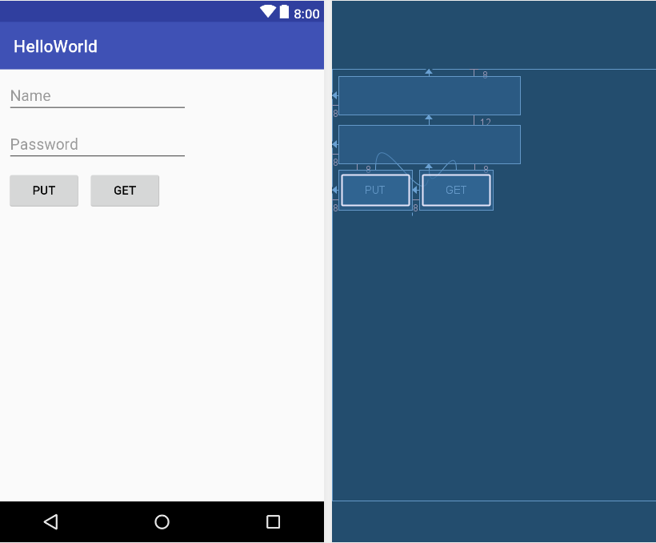
Shared preferences

Slide 29
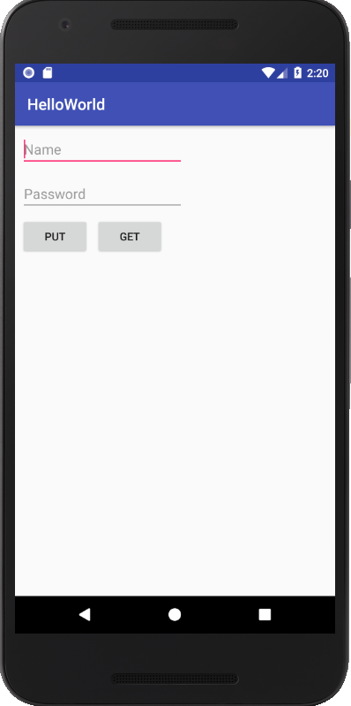
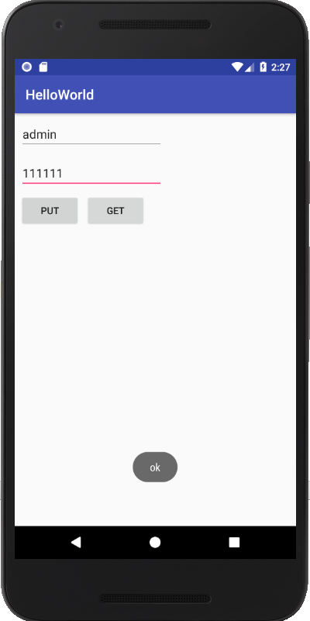
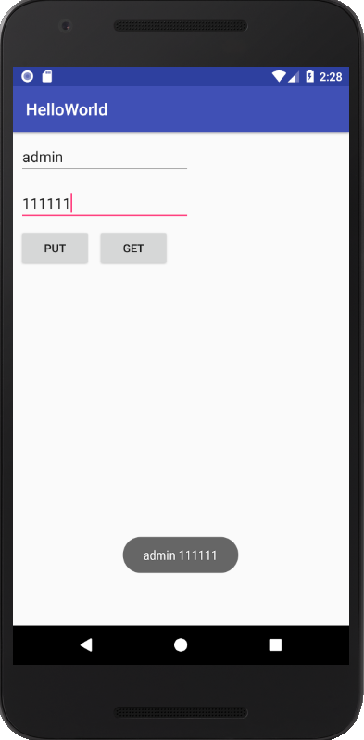
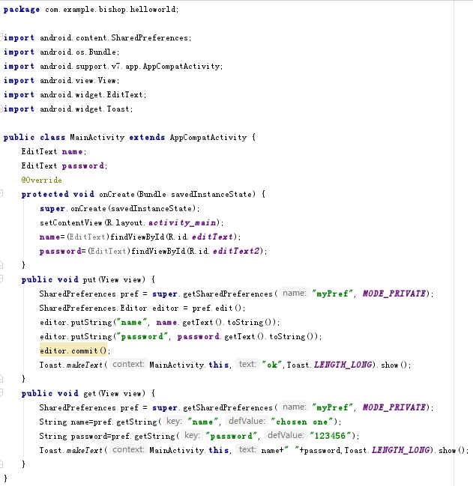
Shared preferences

Slide 30
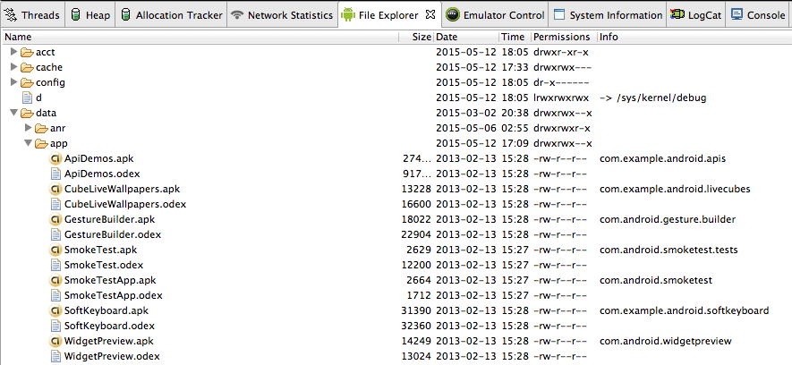
FILE
Android应用可能访问以下文件系统路径：
/data/app：该文件夹存放着系统中安装的第三方应用的 apk 文件。Android 中应用的安装就是将应用的安装包原封不动地拷贝到 /data/app 目录下，
每个应用安装包本质上就是一个 zip 格式的压缩文件。为了提升应用的启动效率，Android 会将解压出来的 dex 格式的应用代码文件解析提取后，缓存在 /data/dalvik-cache 目录下。

Slide 31
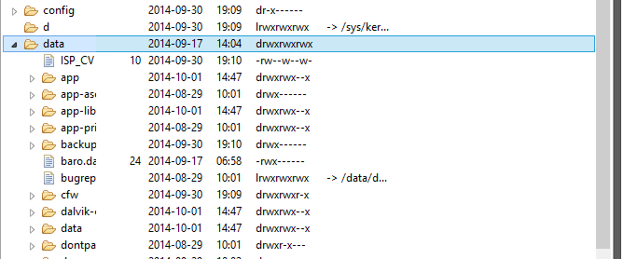
FILE
/data/data：该文件夹存放存储包私有数据，对于设备中每一个安装的 App，系统都会在内部存储空间的 data/data 目录下以应用包名为名字自动创建与之对应的文件夹。
用户卸载 App 时，系统自动删除 data/data 目录下对应包名的文件夹及其内容。

Slide 32
FILE
/system：通过Environment.getRootDirectory() 访问，该目录下也有一个 app 目录，存放的是系统应用的 apk 文件。
/system/app 和 /data/app 的区别为：
/system/app 里的软件获取了所有权限。
/system/app 只能 root 后删除。
/system/app 文件夹有大小限制，卸载/system/app 目录下的文件并不会增加系统空间，即可用 ROM 空间。

Slide 33
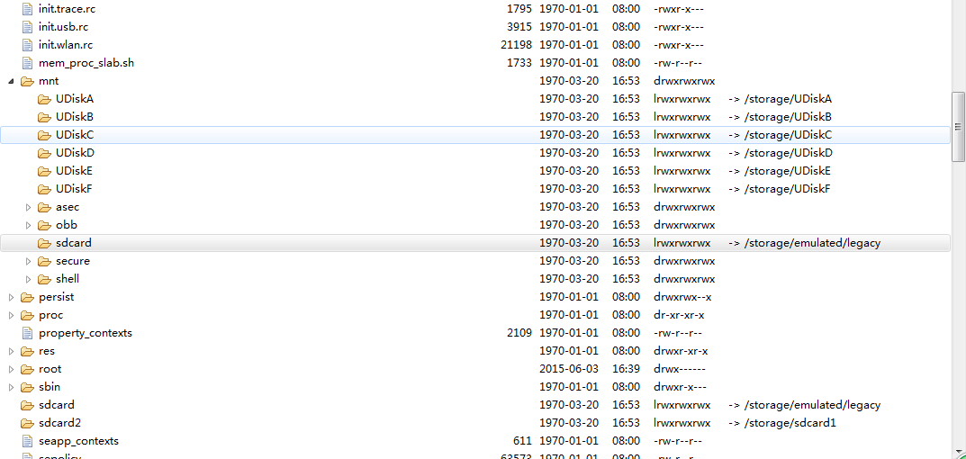
FILE
/mnt ：这个目录专门用来当作挂载点挂在外部设备，如 SD 卡，将会被系统视作一个文件夹，这个文件夹将会被系统嵌入到文件系统的 mnt 目录中，所以在 /mnt 目录下也会看到一个 sdcard 的快捷方式：

Slide 34
FILE
在Android APK中，除了被编译的代码以外，还可以允许存储两种资源文件：
res：文件会被映射到R.java文件中，访问的时候直接通过资源ID即可访问，而且不能有目录结构，即不能再创建文件夹。
assets：不会映射到R.java文件中，通过AssetManager来访问，能有目录结构，即可以自行创建文件夹。
注意：res和assets只能读取，不能修改，每个文件大小不能超过1MB。

Slide 35
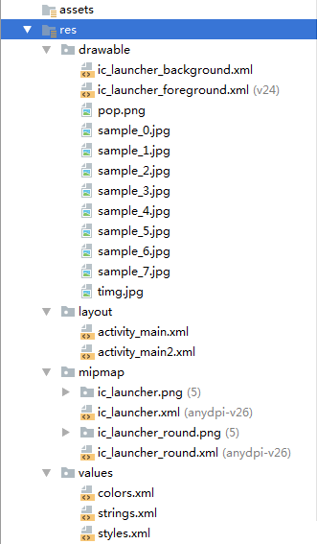
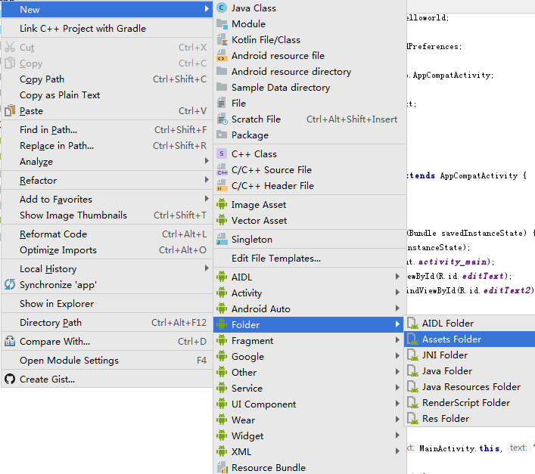
FILE

Slide 36
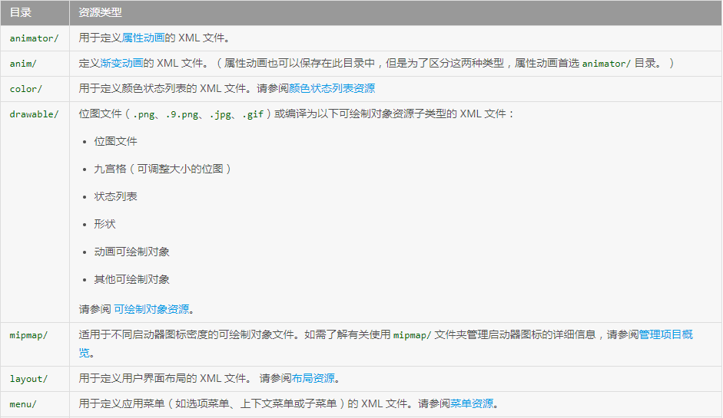
FILE

Slide 37
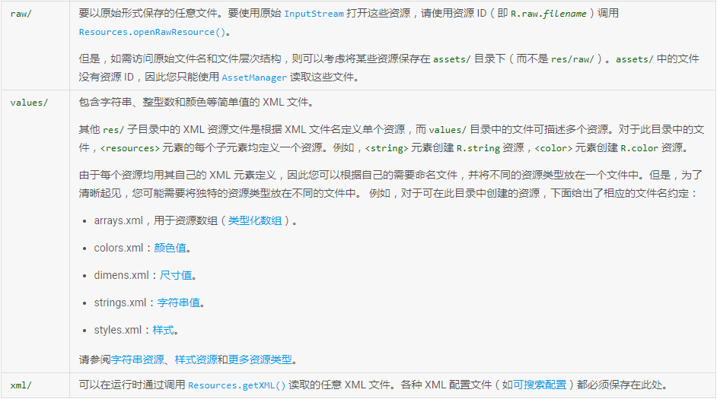
FILE

Slide 38
FILE
读res资源文件：
InputStream is =getResources().openRawResource(R.drawable.pop);
读assets资源文件：
AssetManager am = getAssets();
InputStream is = am.open("filename");

Slide 39
FILE
对于设备中每一个安装的 App，系统都会在内部存储空间的 data/data 目录下以应用包名为名字自动创建与之对应的文件夹。
用户卸载 App 时，系统自动删除 data/data 目录下对应包名的文件夹及其内容。该目录下又把存储内容进行了分类：
data/data/包名/cache： 存放的 APP 的缓存信息。
data/data/包名/databases： 存放 APP 的数据库信息。
data/data/包名/files： 存放 APP 的文件信息。
data/data/包名/shared_prefs： 存放 APP 内的 SharedPreferences。

Slide 40
FILE
若需要访问内部存储器data/data/包名/路径上的资源文件，可使用FileOutputStream和FileInputStream。
若需要访问SD卡存储空间，需要先获取READ_EXTERNAL_STORAGE 或 WRITE_EXTERNAL_STORAGE系统权限。
外部存储在 Android 文件系统中是 sdcard 目录，这里只是一个快捷方式，真正的目录是 /storage/emulated/legacy 文件夹。
仅能对data/data/包名/路径上的资源文件使用openFileOutput和openFileInput两个方法，不可进行其他操作。

Slide 41
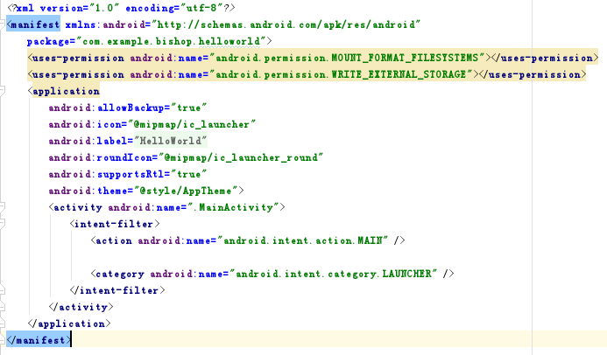
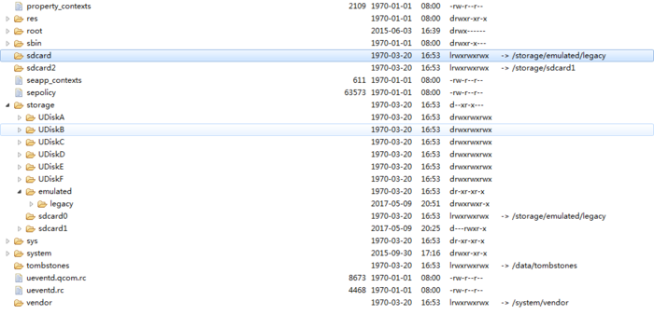
FILE
在AndroidMainfset.xml中获取SD卡文件写入、创建与删除权限：

Slide 42
FILE
Environment 常用方法：
getDataDirectory()：获取 Android 数据目录。
getDownloadCacheDirectory()：获取 Android 下载/缓存内容目录。
getExternalStorageDirectory()：获取外部存储目录即 SDCard。
getExternalStorageState()：获取外部存储设备的当前状态。
getRootDirectory()：获取 Android 的根目录。

Slide 43
FILE
getExternalStorageState()： 获取SD卡存储状态，返回值可能为以下一种：
MEDIA_BAD_REMOVAL：在没有挂载前存储媒体已经被移除。
MEDIA_CHECKING：正在检查存储媒体。
MEDIA_MOUNTED：存储媒体已经挂载，并且挂载点可读/写。
MEDIA_MOUNTED_READ_ONLY：存储媒体已经挂载，挂载点只读。
MEDIA_NOFS：存储媒体是空白或是不支持的文件系统。
MEDIA_REMOVED：存储媒体被移除。
MEDIA_SHARED：存储媒体正在通过USB共享。
MEDIA_UNMOUNTABLE：存储媒体无法挂载。
MEDIA_UNMOUNTED：存储媒体没有挂载。

Slide 44
FILE
getExternalStoragePublicDirectory(String type)：提供十个公共目录用来存储相对应的文件，返回值如下：
DIRECTORY_MUSIC：/storage/emulated/0/Music
DIRECTORY_PODCASTS：/storage/emulated/0/Podcasts
DIRECTORY_RINGTONES：/storage/emulated/0/Ringtones
DIRECTORY_ALARMS：/storage/emulated/0/Alarms
DIRECTORY_NOTIFICATIONS：/storage/emulated/0/Notifications
DIRECTORY_PICTURES：/storage/emulated/0/Pictures
DIRECTORY_MOVIES：/storage/emulated/0/Movies
DIRECTORY_DOWNLOADS：/storage/emulated/0/Downloads
DIRECTORY_DCIM：/storage/emulated/0/Dcim
DIRECTORY_DOCUMENTS：/storage/emulated/0/Documents

Slide 45
FILE
Android2.2 引入了基于扩展存储器的应用缓存目录，该目录指向大容量的扩展存储器。与应用的内存私有目录一样，缓存目录会随着应用的卸载一并删除。
和内部存储一样，会在 SD 卡的 Android/data 目录下生成对应包名的文件夹：
getExternalFilesDir(type)：返回/storage/emulated/0/Android/data/包名/files。
getExternalCacheDir()：返回/storage/emulated/0/Android/data/应用包名/cache。
getObbDir()：返回/storage/emulated/0/Android/obb/包名。

Slide 46
FILE
对象实例化：
File file = new File ("/mnt/sdcard/test.txt");
File file = new File("/mnt/sdcard/temp", "test.txt");
判断文件是否存在：
file.exists();
删除文件：
file.delete();

Slide 47
FILE
创建文件夹：
file=new File("/mnt/sdcard/temp");
file.mkdir();
创建文件：
File file = new File ("/mnt/sdcard/temp/test.txt");
file.createNewFile();

Slide 48
FILE
boolean isDirectory() ：测试此File对象表示的文件是否是目录。
boolean mkdirs() ：创建包括父目录的目录。
String getAbsolutePath()： 返回此对象表示的文件的绝对路径名。
String getName() ：返回此对象表示的文件的名称。
String getParent() ：返回此File对象的路径名的上一级,若路径名没有上一级，则返回null。

Slide 49
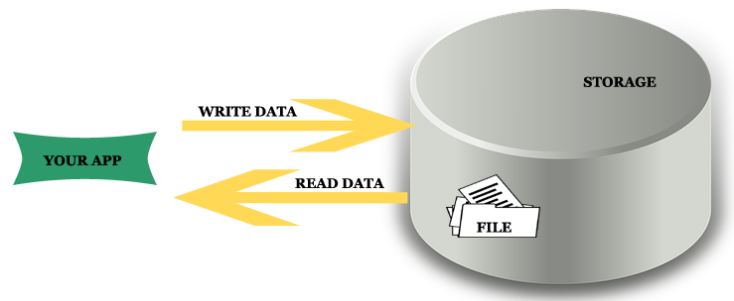
FILE
openFileOutput(String name,int mode);打开应用程序私有目录下的指定私有文件以写入数据，返回一个FileOutputStream对象，如果文件不存在就创建这个文件。
openFileInput(String fileName); 打开应用程序私有目录下的指定私有文件以读入数据，返回一个FileInputStream对象。

Slide 50
FILE
openFileOutput()方法的第一参数用于指定文件名称，不能包含路径分隔符“/” ，如果文件不存在，Android 会自动创建它。
openFileOutput()方法的第二参数用于指定操作模式，有四种模式：
Context.MODE_PRIVATE：为默认操作模式，代表该文件是私有数据，只能被应用本身访问，在该模式下，写入的内容会覆盖原文件的内容。
Context.MODE_APPEND：模式会检查文件是否存在，存在就往文件追加内容，否则就创建新文件。
MODE_WORLD_READABLE：表示当前文件可以被其他应用读取。
MODE_WORLD_WRITEABLE：表示当前文件可以被其他应用写入。
MODE_WORLD_READABLE+ MODE_WORLD_WRITEABLE：既可以读又可以写。

Slide 51
FILE
写文件：
FileOutputStream fos = openFileOutput(fileName,MODE_PRIVATE);
byte[] bytes = message.getBytes();
fos.write(bytes);
fos.close();

Slide 52
FILE
读文件：
FileInputStream fin = openFileInput(fileName);
int length = fin.available();
byte[] buffer = new byte[length];
fin.read(buffer);
result = EncodingUtils.getString(buffer,ENCODING);
fin.close();

Slide 53
The end.

